Slide 1
Bin Packing Unidimensional
Garantias de pior caso × desempenho médio das heurísticas clássicas
Benjamin Yuji Suzuki — Ciência da Computação (CESUPA)
Análise e Projeto de Algoritmos — 2026
Eixo principal: E7 (algoritmos aproximativos) · Secundários: E3 (intratabilidade) e E5 (gulosos)
Código: github.com/Benjamin-Yuji-Suzuki/bin-packing-heuristics

Slide 2
O problema: empacotar com o mínimo de recipientes
Entrada:** lista de itens L = (s1, …, sn), tamanhos si ∈ (0, 1]
Saída:** partição de L em “bins” com soma ≤ 1 por bin, minimizando o número de bins
Aparece em toda parte: alocação de arquivos em disco, lotes de tarefas, corte de matéria-prima, logística
Instâncias pequenas são fáceis; o problema é escalável — n de 1.000 a 16.000 itens no nosso experimento
Por que é difícil:** NP-completo no sentido forte (redução de 3-PARTIÇÃO) — sem FPTAS esperado

Slide 3
Formalização
Solução viável: função f: {1..n} → {1..k} com Σ si ≤ 1 por bin
Custo: k (número de bins). OPT(L) = custo mínimo.
Razão de aproximação: A(L)/OPT(L); ρ-aproximativo: A(L) ≤ ρ·OPT(L) + c
Lower bound usado no experimento: L2 de Martello–Toth (1990) — L1 = ⌈Σ si⌉ refinado por corte α
Tamanho da instância: n (número de itens); medimos qualidade e tempo em função de n

Slide 4
Cinco heurísticas, uma linha de código cada
Heurística | Regra | Tempo (direta) | Garantia de pior caso
NF | 1 bin aberto; fecha se não couber | O(n) | 2·OPT
FF | primeiro bin que couber | O(n²) | 1.7·OPT
BF | bin com menor resíduo que couber | O(n²) | 1.7·OPT
FFD | FF após ordenar decrescente | O(n²) | 11/9·OPT + 6/9
BFD | BF após ordenar decrescente | O(n²) | 11/9·OPT + 6/9
Garantias: Johnson et al. 1974 (NF/FF/BF) · Dósa 2007 (FFD, constante exata 6/9 — 34 anos em aberto)

Slide 5
Estado da arte: três frentes
1. Pior caso (clássica):** Johnson et al. 1974; Dósa 2007/2013 — limites exatos, tightness
→ responde “quão ruim PODE ser?”
2. Probabilística (random-order):** Kenyon 1996 (conjectura ≈1.15) · Albers et al. 2021 (5/4 p/ itens > ⅓) · Hebbar et al. 2024 (quebra 3/2, LB 1.144) · Ayyadevara et al. 2025 (BF ótimo p/ itens > ⅓)
→ responde “quão ruim é EM MÉDIA?” (assintótico, sem custo temporal)
3. Experimental/metaheurísticas:** Falkenauer 1996 (benchmarks U{1/10..1/2}) · Martello–Toth 1990 (L2, solver MTP) · Karmarkar–Karp 1982 (OPT + O(log² OPT), inviável na prática)
→ responde “que instâncias testar?”

Slide 6
A lacuna que o artigo ocupa
Nenhuma referência mede, lado a lado, qualidade E tempo das implementações diretas nas distribuições de benchmark
A linha teórica não inclui custo temporal; a experimental não escala as heurísticas simples
Nossa contribuição: experimento fatorial reprodutível (código aberto, sementes determinísticas)
4 distribuições × 5 tamanhos (1.000 → 16.000) × 10 repetições × 5 algoritmos = 1.000 execuções
Métricas: razão A(I)/L2(I) e tempo de parede (µs) + regressão log-log do expoente empírico

Slide 7
Metodologia
Implementação:** Rust 1.98, --release com LTO, implementações diretas (FF/BF varrem bins linearmente)
Distribuições:** U[0,1] · U{1/100..1} · 3-partição (itens em ¼–½, caso difícil) · Falkenauer U{1/10..1/2}
Denominador:** L2 de Martello–Toth (uma vez por instância)
Ambiente:** i5-13420H, 16 GB, Linux Mint 22.3 — single-thread
Reprodutibilidade:** sementes via splitmix64; CSV com as 1.000 execuções no repositório

Slide 8
Resultados — tabela comparativa
Razão média vs L2 · tempo médio (µs) em n = 16.000 · 10 repetições
Algoritmo | Garantia teórica | U[0,1] | U{1/100} | 3-partição | Falkenauer | tempo (µs)
NF | 2·OPT | 1.328 | 1.323 | 1.235 | 1.198 | 146
FF | 1.7·OPT | 1.021 | 1.017 | 1.131 | 1.032 | 25.527
BF | 1.7·OPT | 1.011 | 1.009 | 1.131 | 1.031 | 48.228
FFD | 11/9·OPT + 6/9 | 1.001 | 1.000 | 1.105 | 1.014 | 30.774
BFD | 11/9·OPT + 6/9 | 1.001 | 1.000 | 1.105 | 1.014 | 71.068
Razões empíricas muito abaixo das garantias (FFD: 1.001 vs 1.222) · 3-partição é o caso difícil · tempo separa mais que qualidade

Slide 9
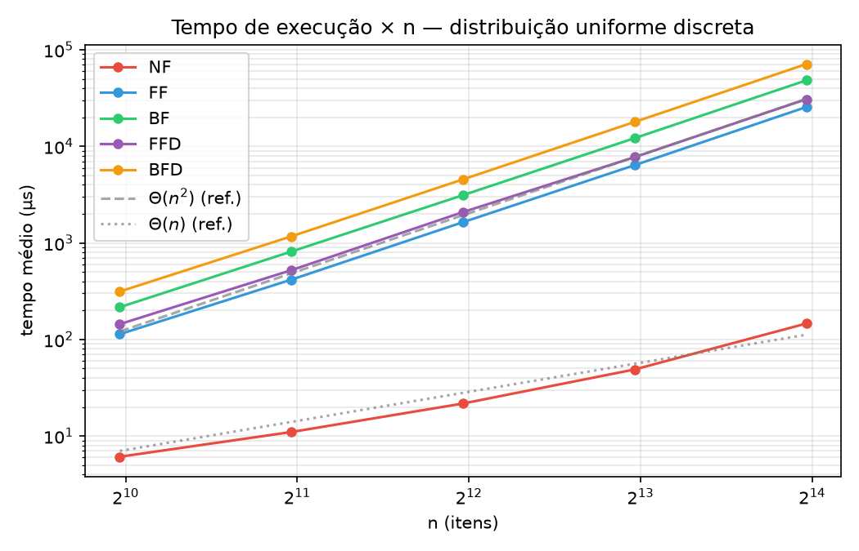
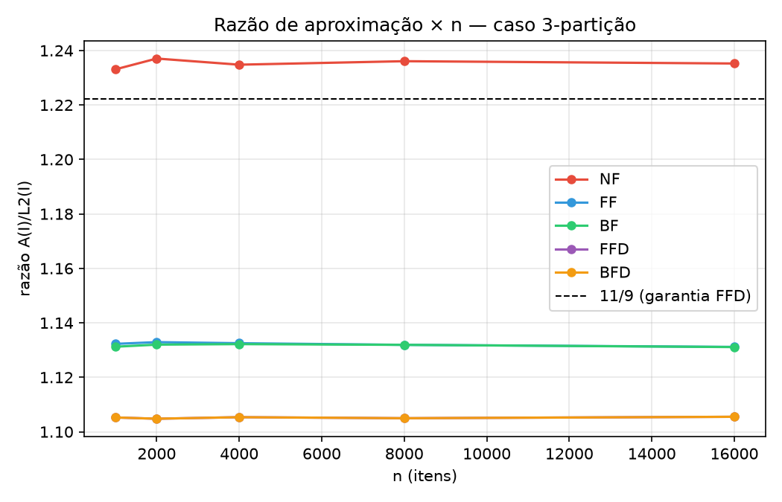
Resultados — gráficos
Curvas empíricas casam com a teoria: NF linear, FF/BF quadráticas (expoente ≈ 2 na regressão log-log)

Slide 10
Discussão
Pior caso ≠ caso típico:** a distância entre garantia e média é enorme — instâncias adversariais não representam a prática
3-partição é o divisor:** sem itens pequenos (“argamassa”), todas as heurísticas degradam (FF: 1.02 → 1.13)
Custo × benefício:** NF é 170× mais rápido que FF em n=16.000 com razão só 30% pior — para streaming com orçamento apertado, NF pode vencer
Achado inesperado:** contrexemplos onde FFD(I) > FF(I) — ordenar NÃO é monotonicamente benéfico (registrado pelos testes de propriedade)

Slide 11
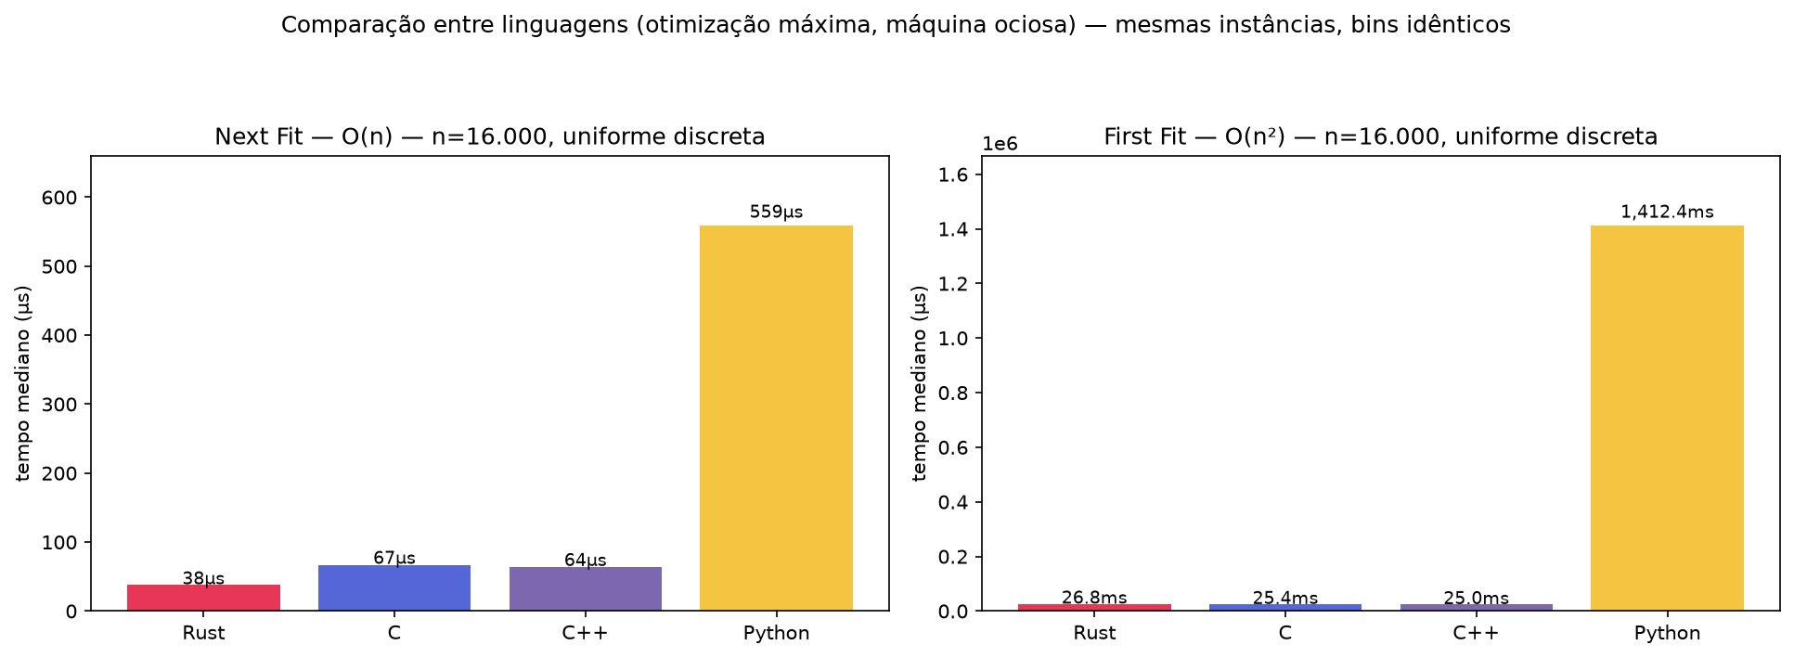
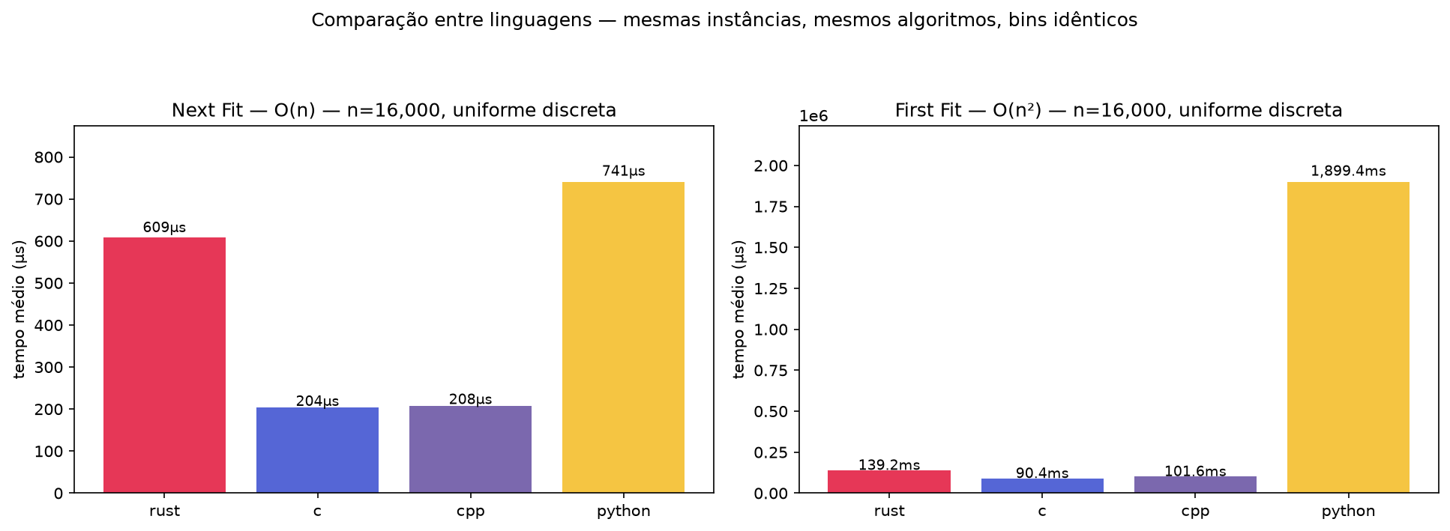
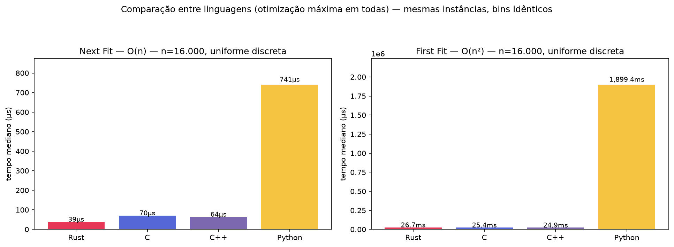
Bônus: mesma assintótica, constantes diferentes
Mesmas instâncias (binário f64), mesmos algoritmos em Rust, C, C++ e Python — otimização máxima em todas, máquina ociosa
Bins idênticos em 100% das 9.000 comparações — validação cruzada de corretude
Rust GANHA em NF (1.7× mais rápido que C) e BF; empata em BFD; 2–8% atrás em FF/FFD
Python: ~15× atrás no linear, ~53–63× nos quadráticos
O-grande igual, constante diferente — e a constante também depende do IDIOMA, não só da linguagem
Código, dados e gráficos: github.com/Benjamin-Yuji-Suzuki/bin-packing-heuristics — obrigado! Perguntas?

Slide 12
Cronograma do 2º bimestre e riscos
Atividade | Entrega | Risco
Escala até n = 64.000 + tamanhos intermediários | Semana 1-2 | Baixo
Solver exato (B&B com L2) p/ n ≤ 100 → razão vs OPT | Semana 3-4 | Médio (tempo de busca)
Experimento random-order (BF embaralhado) vs conjectura 1.144 | Semana 5 | Médio (interpretação)
Seções 4-5 do artigo + gráficos definitivos | Semana 6 | Baixo
Seminário final (15 min) | Semana 7 | —
Mitigação: solver exato só para instâncias pequenas (n ≤ 100), com timeout; random-order já tem literatura de referência

